Slide 1
自我介绍
应聘岗位：市场分析 | 幸运咖（蜜雪集团） | 郑州
【姓名】 · 统计学本科 · 【电话】 · 【邮箱】
随附作品：《平价现制饮品市场分析报告》（12 页，数据均标注来源）

Slide 2
一页看懂我
统计学出身的数据分析实践者
科班方法论
全链路动手
产品化思维
行业热情
统计学本科：假设检验、回归分析、
抽样调查的完整训练
Python / SQL / Excel /
可视化出图 / 报告撰写
独立做过 2 个 AI 教育产品，
习惯从业务需求倒推数据需求
长期跟踪现制饮品行业，
独立完成本份市场分析报告
一句话版本：我能把『一堆公开数据』变成『一份老板能直接用的结论』——随附的 12 页市场分析报告就是证明。
应聘：幸运咖 · 市场分析（郑州）
02

Slide 3
岗位要求 vs 我的匹配
逐条对照 JD 任职要求
JD 任职要求 | 我的对应证据
较强的数据敏感度与逻辑分析能力， 能独立完成数据分析任务 | 统计学本科 + 独立完成《平价现制饮品市场分析报告》： 10+ 数据源、统一口径、5 维度分析、3 条结论
熟练使用数据分析工具，良好的报告 撰写与信息可视化能力 | Python(pandas/matplotlib)、SQL、Excel 透视表； 报告含 5 张自绘图表，结论先行、图表佐证
善于沟通协作，高效响应跨部门需求 | 做产品项目时习惯于把结论翻译成业务语言： 一句话结论 + 一张图 + 一条建议
细致踏实、抗压、执行力和责任心 | 报告中每个数字标注来源与统计时点， 交叉验证后才写入结论
应聘：幸运咖 · 市场分析（郑州）
03

Slide 4
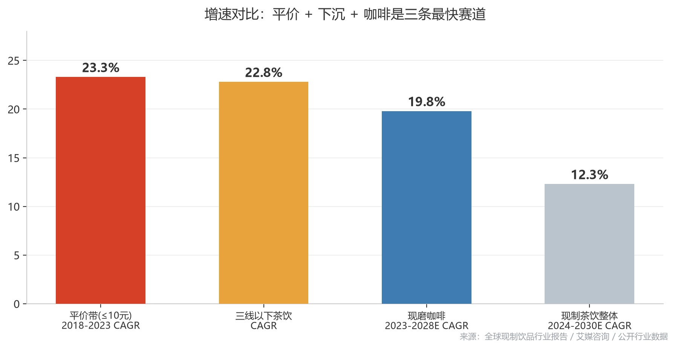
我的作品：平价现制饮品市场分析报告
完整报告随简历附送，此处展示 3 个核心结论
结论 1 平价带（≤10 元）是增速最快的价格带，2018-2023 CAGR 23.3%，2028E 规模 3719 亿元——幸运咖正站在最陡的坡上。
结论 2 下沉市场是基本盘：三线及以下占蜜雪内地门店 58%、占幸运咖门店 70%，该市场茶饮 CAGR 22.8%。
结论 3 现磨咖啡渗透率将从 9.4%（2023）升至 18.3%（2028E），幸运咖万店后『单店营收优先』的转向正当其时。
应聘：幸运咖 · 市场分析（郑州）
04

Slide 5
其他项目经历
数据分析能力在产品场景中的两次落地
AI 考研数学错题系统
· 设计错题标签体系：知识点 × 错误类型 × 掌握度
· 对错题做分类统计与薄弱点排序 = 一次完整的用户行为数据分析
· 基于反馈持续修正统计口径
锻炼能力：数据结构设计、口径管理
背诵挖空 App
· 从 0 到 1：需求定义 → 内容结构化 → 上线验证
· 把模糊需求拆解为可执行任务并逐项交付
· 小范围用户验证后迭代 3 个版本
锻炼能力：执行力、跨角色沟通
应聘：幸运咖 · 市场分析（郑州）
05

Slide 6
我理解的这个岗位
市场分析 ≠ 做表，而是『让业务少走弯路』
监测市场动态，输出定期报告
→ 我会先搭指标框架：门店/同店/价格带/竞品动作，月报固定模板
研究需求、用户行为与竞争格局
→ 本份报告就是一次预演：价格带 × 下沉 × 咖啡三张地图
支持策略制定，提供决策建议
→ 每条结论配一条可执行建议，不做『只有数字没有态度』的报告
专项调研 + 可视化成果
→ Python 出图 + PPT 结构化表达，调研结束即成果交付
维护统一分析标准与工具模板
→ 口径文档化：来源、时点、计算公式写进模板，保证团队一致性
应聘：幸运咖 · 市场分析（郑州）
06

Slide 7
为什么是幸运咖
三个理由，都很实在
01 赛道认同：6-8 元把咖啡卖进县城和大学城，是真正『把生意做在大多数人身边』的模式；我想参与它从万店到单店提质的下半场。
02 地域匹配：河南人，熟悉本地消费场景；幸运咖大本营就在郑州（河南门店 1500+），做本地市场调研有天然优势。
03 能力对口：岗位要的『独立分析 + 报告 + 可视化』，我已经用一份完整作品提前交了一次作业。
应聘：幸运咖 · 市场分析（郑州）
07

Slide 8
谢谢，期待和雪王一起把咖啡卖进每个县城。
【姓名】 | 【电话】 | 【邮箱】
附：《平价现制饮品市场分析报告》全文 12 页

